Slide 1
স্বাগতম

Slide 2
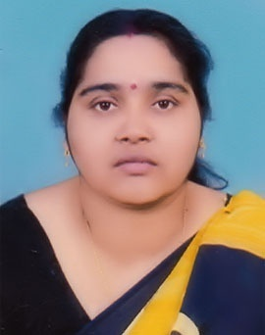
শিক্ষক পরিচিতি
এপি রানী।
সহকারী শিক্ষক (কম্পিউটার)
নতুন বাজার উচ্চ বিদ্যালয়
শিক্ষাগত যোগ্যতা –বি.এস.এস ,বি.এড
ইমেইল-api.rani@yahoo.com
roy75129@gmail.com

Slide 3
শ্রেণি – অষ্টম
বিষয়- তথ্য ও যোগাযোগ প্রযুক্তি
অধ্যায় ৫
পাঠ (৪৭-৬৯)
সময়ঃ ৫০মিনিট

Slide 4
ইন্টারনেটের মাধ্যমে পত্র প্রেরণ ও গ্রহণ করার কাজকে কি বলে?

Slide 5
তাহলে-
আজকে আমাদের পাঠের বিষয় হচ্ছে
ই-মেইল

Slide 6
শিখন ফল-
*ই-মেইল কি তা বলতে পারবে।
*ই-মেইল এর কয়টি অংশ তা বলতে পারবে।
*ই-মেইল Account খুলতে কি কি হার্ডওয়্যার ও
সফটওয়্যার ব্যবহৃত হয় তা লিখতে পারবে।
*ই-মেইল ঠিকানা/অ্যাড্রেস/ Account খোলার পদ্ধতি ধারাবাহিকভাবে বিস্তারিত বর্ননা করতে পারবে।
*নিজের নামে ই-মেইল ঠিকানা/অ্যাড্রেস/ account খুলে ID তে প্রবেশ করতে পারবে।
* E-mail ID থেকে Sign out করে বের হয়ে আসতে পারবে ।

Slide 7
ই-মেইল
ই-মেইল কথাটির মানে হল ‘ইলেক্ট্রনিক মেইল’ বা ইলেক্ট্রনিক চিঠি। ই-মেইল টেলিযোগাযোগের মাধ্যমে কম্পিউটারে সঞ্চিত বার্তাগুলি আদান প্রদান করতে সাহায্য করে। বিশ্বের যেকোন জায়গা থেকে তথ্য প্রেরণ ও প্রাপ্তিতে এর ব্যবহার ব্যপকভাবে হয়ে থাকে। ই-মেইল এর মাধ্যমে ব্যক্তিগত তথ্য (চিত্র ,অডিও, ভিডিও, ফাইল ইত্যাদি) আদান- প্রদানের পাশাপাশি অফিসের গুরুত্বপূর্ন কাজও করা যায়।

Slide 8
An email address consists of three parts
api.rani@yahoo.com
@
At sign
yahoo.com
Domain name
Company/Organization
api.rani
User name

Slide 9
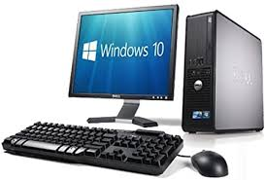
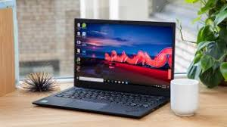
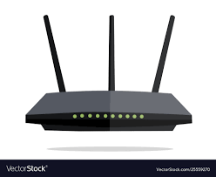
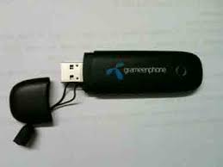
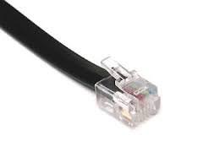
হার্ডওয়্যার
ডেক্সটপ
ল্যাপটপ
মডেম
রাউটার
টেলিফোন লাইন

Slide 10
কমিউনিকেশন সফটওয়্যার / ব্রাউজার

Slide 11
ব্রাউজিং সফটওয়্যার / ওয়েব সাইট

Slide 12
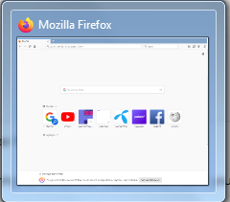
* ই-মেইল অ্যাড্রেস খোলার জন্যঃ
* ইন্টারনেট সংযোগ থাকা অবস্থায় যে কোন একটি ওয়েব পেজ (Mozilla Firefox ) ব্রাউজার চালু করি।

Slide 13
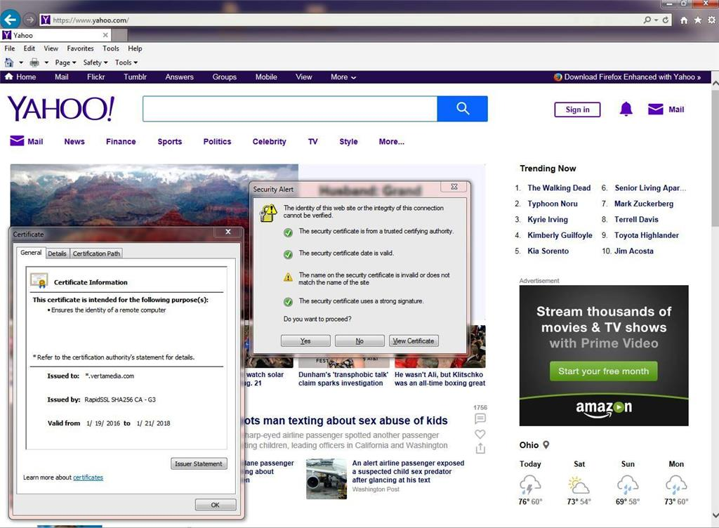
* Address bar এ www.yahoo.com
লিখে এন্টার বাটনে ক্লিক করতে হবে।

Slide 14
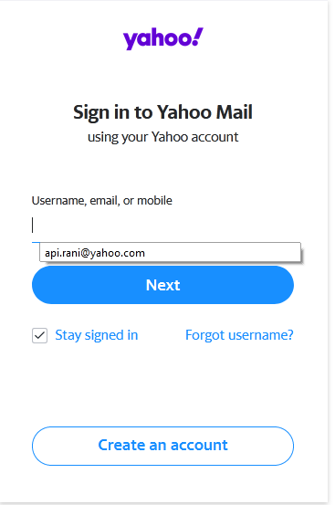
* “Create an Account” এ ক্লিক করতে হবে।

Slide 15
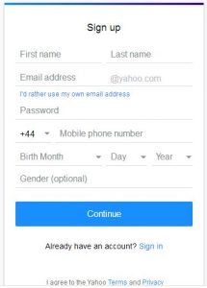
* Create an Account এ ক্লিক করলে ফরমটি আসবে।

Slide 16
* এই ফরমের সকল তথ্য ইংরেজিতে পূরন করতে হবে।
* First name লেখা বক্সে তোমার নামের প্রথম অংশ লিখবে এবং Last name লেখা বক্সে তোমার নামের শেষ অংশ লিখবে।
* Email address লেখা বক্সে তোমার ID দিতে হবে।আইডির দৈর্ঘ্য( ৪-৩২) character এর মধ্যে হওয়া বাঞ্ছনীয়।

Slide 17
*Password লেখা বক্সে তোমার Password দিতে হবে (৬-৩২) টি বর্ণ,সংখ্যা ও বিশেষ চিহ্নের মধ্যে
Password এর দৈর্ঘ্য সীমাবদ্ধ রাখতে হবে ।
*Country তে ক্লিক করে Bangladesh নির্বাচন করে তারপর মোবাইল নম্বর টাইপ করতে হবে।
*তোমার জন্মতারিখ সিলেক্ট কর এক্ষেত্রে প্রথমে মাস, তারপর দিন এবং সর্বশেষে বছর নির্বাচন করতে হবে।
*জেন্ডার সিলেক্ট করে Mail/Femail লিখে দিতে হবে ।

Slide 18
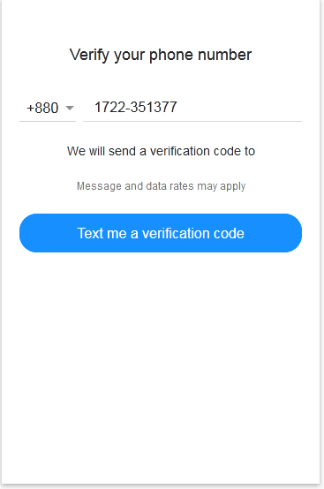
*Continue তে ক্লিক করতে হবে ।
*Text me a verification code এ ক্লিক করতে হবে ।

Slide 19
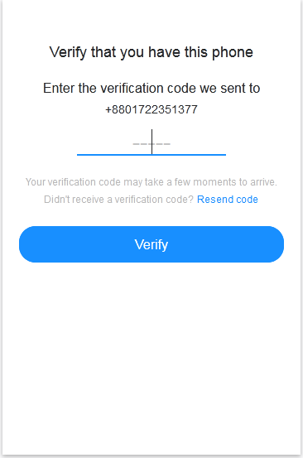
*Verify তে ক্লিক করতে হবে ।

Slide 20
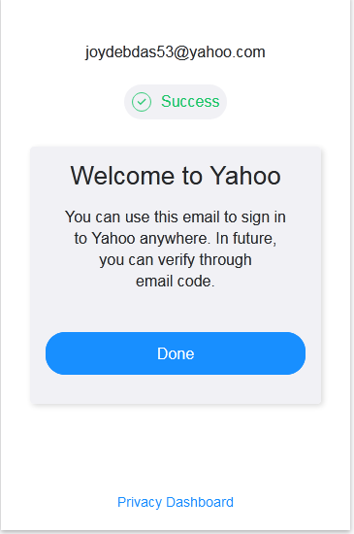
*তোমার ই-মেইল একাউন্ট খোলা হয়ে গেল।

Slide 21
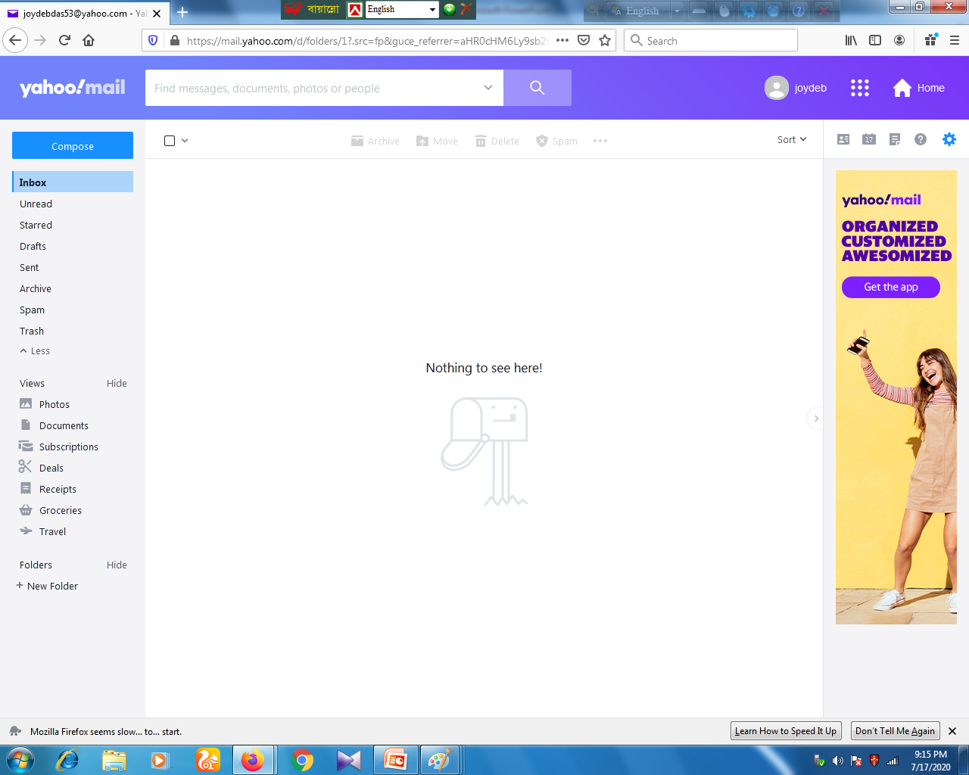
* Done এ ক্লিক করে তোমার ID তে প্রবেশ করতে পারবে।

Slide 22
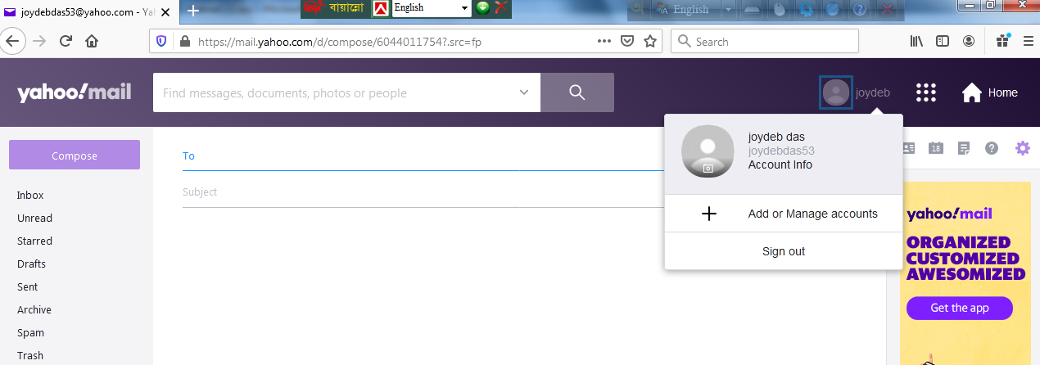
*E-mail ID থেকে বের হওয়ার জন্য প্রোফাইলে ক্লিক করে Sign out এ ক্লিক করতে হবে।

Slide 23
দলীয় কাজ:
ই-মেইল ঠিকানা খোলার পদ্ধতি ধারাবাহিক ভাবে লেখ ।

Slide 24
মূল্যায়ন –
1। ই-মেইল পাঠানোর কাজ করে কোন সার্ভার ?
2। ই-মেইল এর পূর্ণরুপ কি ?
3। ই-মেইল আইডির দৈর্ঘ্য কত character এর মধ্যে হওয়া
বাঞ্ছনীয়। ?
4। ই-মেইল আইডির @ এই চিহ্নকে কি বলে?
5। ই-মেইল একাউন্ট ফর্ম পূরন শেষে কোন বাটনটি ক্লিক করতে হয় ?
ই-মেইল সার্ভার
ইলেক্ট্রনিক মেইল
৪-৩২ character এর মধ্যে
At sign
Continue

Slide 25
বাড়ির কাজ
উল্লেখিত নিয়মাবলী ব্যবহার করে নিজের নামে একটি ই-মেইল একাউন্ট তৈরি করবে।

Slide 26
ধন্যবাদ

